Slide 2
Nakon korištenja ovu prezentacije učenik/učenica će znati: - odrediti geografski smještaj i položaj Afrike - imenovati će istaknute točke Afrike,mora i oceane koji okružuju Afriku te istaknute prirodno-geografske elemente - odrediti i uspoređivati će površinu Afrike - otkriti utjecaj “azijskih kultura” na Afriku (Arapi) - otkriti glavne istraživače Afrike i povezanost s kolonijalnim nasljeđem - klasificirati reljefnu podjelu Afrike (Niska i Visoka) te prepoznavati na zemljovidu - koristiti analizu prezentacije u učenju pomoću računala kao nastavnog sredstva

Slide 3
Krenimo!
Sretno

Slide 4
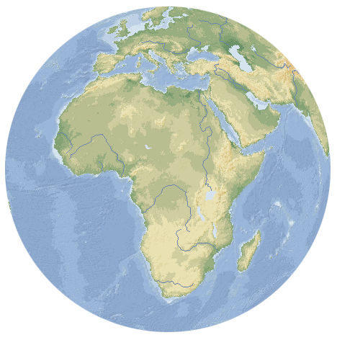
Rt Agulhas
Zavala Kongo
Afrički rog
Zavala Kalahari
Viktorijino
jezero
Pustinja Namib
Sueski kanal
Viktorjini slapovii
Gibraltarska vrata
Sicilski prolaz
Kilimanjaro
Tanjganjika
Kanarski
otoci
Gvinejski
zaljev
Gorje Atlas
Bab el Mandeb

Slide 5
STARI SVIJET – SJEVERNI DIO
(otkrivanje središnjeg dijela Afrike otežavala je klima, odnosno ogroman sušni prostor Sahare i prevlažan prostor zavale Konga)
P = 30 000 000 mil. km² ( ZADATAK…USPOREDI KONTINENTE!
⁽
Površine kontinenata na Zemlji iznose:
kontinent površina /milijuni km²
AFRIKA 30.4
EUROPA 10.0
SJEVERNA AMERIKA 24.0
JUŽNA AMERIKA 18.0
AUSTRALIJA 7.6
ANTARKTIKA 12.2
AZIJA 44.7
ARAPI – UTJECAJ NA SJEVER ( Razmisli…koja vjera je dominantna u državama sjevera Afrike?)
GEOPROMETNO ZNAČENJE – RAZNI MORSKI PROLAZI I SUESKI KANAL (pronađi na karti)

Slide 6
Najčešći simbol islama…nastao na Arapskom poluotoku…Azija!

Slide 7
Zastave Alžira, Tunisa i Libije…u Africi?

Slide 8
http://upload.wikimedia.org/wikipedia/commons/3/31/Islam_by_country.png Zaključak!

Slide 9
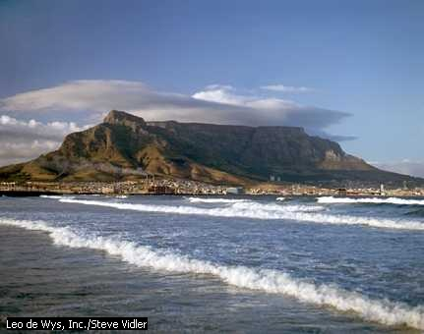
OTKRIVANJE JUGA AFRIKE:
OBALA - 15.st.
UNUTRAŠNJOST – 19.st.
NAŠI ISTRAŽIVAČI –LERMAN, BRAĆA SELJAN (Dodatno istraži na Internetu)
Rt Dobre Nade

Slide 10
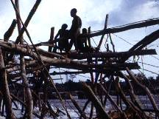
RELJEF I GEOLOŠKA STAROST:
SLABA OBALNA RAZVEDENOST (Znači li ovo da oko Afrike ima mnogo otoka, uvala, poluotoka?)
NAJVEĆI DIO – PRASTARO KOPNO GONDVANA
1.NISKA (nađi na karti)
GORJE ATLAS – MLADO ULANČANO
VISORAVAN SAHARA
SUDAN – [J] OD SAHARE
ZAVALA KONGA(ZAIRE)
Ribari na rijeci Kongo(Zaire)

Slide 11
2. VISOKA AFRIKA (nađi na karti)
ETIOPSKO-SOMALIJSKO VISOČJE
ISTOČNO-AFRIČKO ILI JEZERSKO VISOČJE
TEKTONSKI JARAK – POMICANJE LITOSFERNIH PLOČA; POTRESI I VULKANI
KILIMANJARO – VULKANSKOG PODRIJETLA
JUŽNOAFRIČKO VISOČJE
ZAVALA KALAHARI

Slide 12
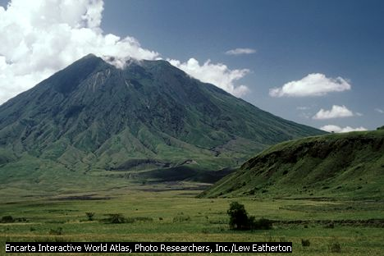
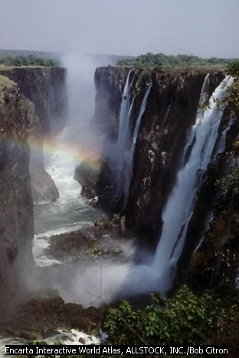
Vulkan na Istočnoafričkoj
rasjednoj pukotini
Viktorijini slapovi na rijeci Zambezi

Slide 13
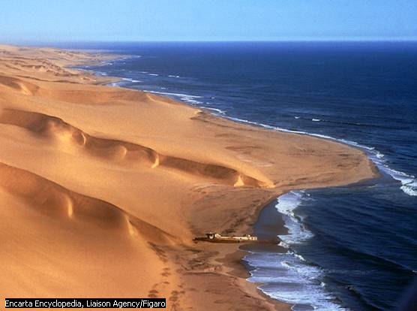
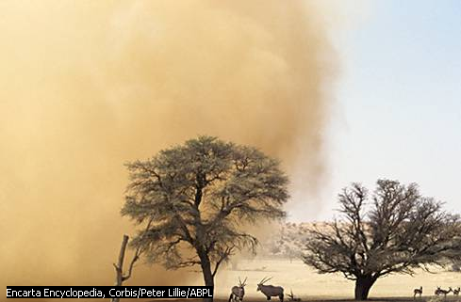
Pustinja Namib
Pješčana oluja u
pustinji Kalahari

